Slide 1
Tumeurs bénignes de la plèvre : les reconnaître en imagerie pour éviter les diagnostics excessifs
Atteinte localisée : pathologies bénignes >malignes
    • Mésothéliome kystique bénin
    • Tumeur adénomatoïde
    • Tumeur fibreuse solitaire
Atteinte diffuse : surtout maligne
  • Mésothéliome
  • Métastases
  • Lymphome

Slide 2
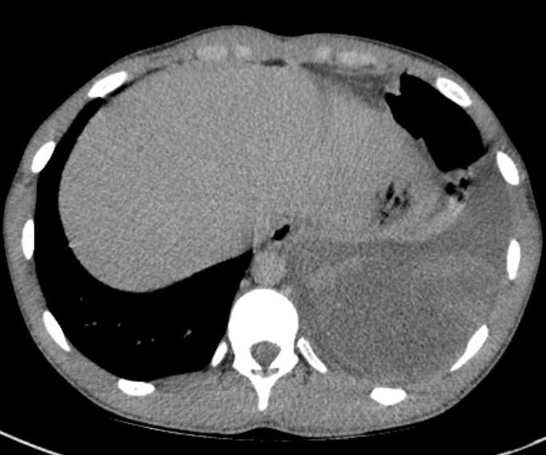
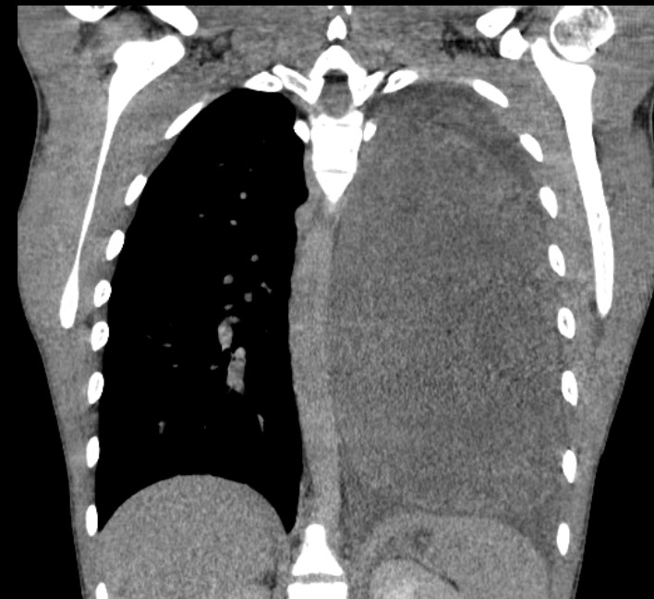
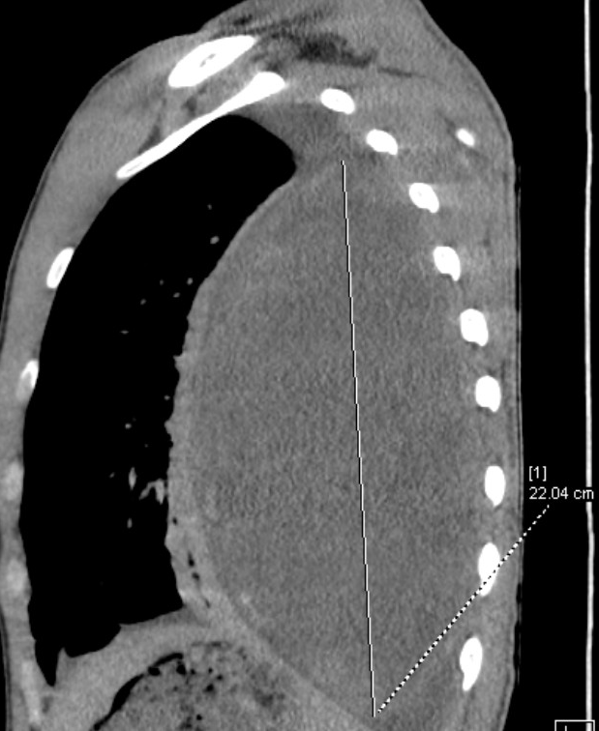
Coupes TDM: axiale, coronale et sagittale d’une tumeur fibreuse solitaire de la plèvre chez un patient âgé de 19 ans qui se plaint d’une toux trainante

Slide 3
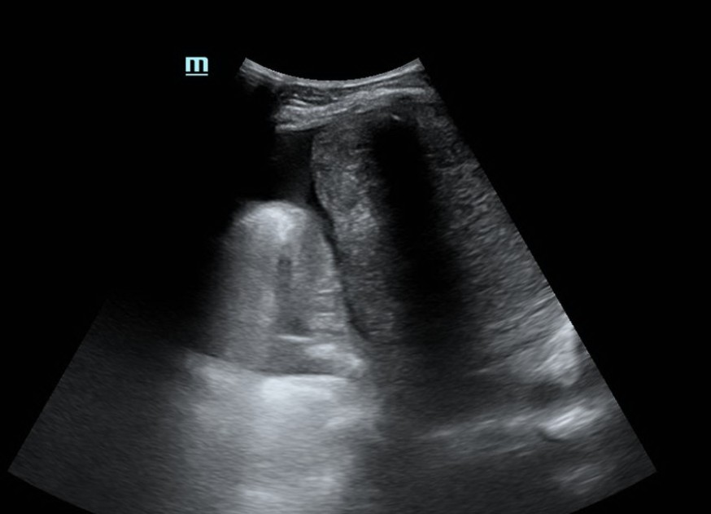
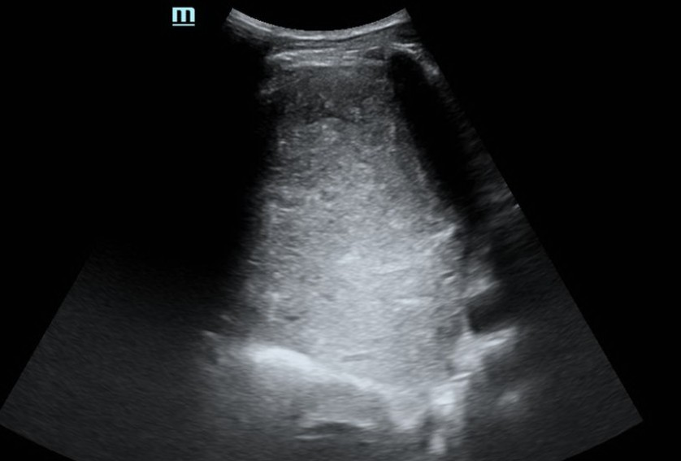
Images échographiques de la même tumeur fibreuse solitaire pleurale

Slide 4
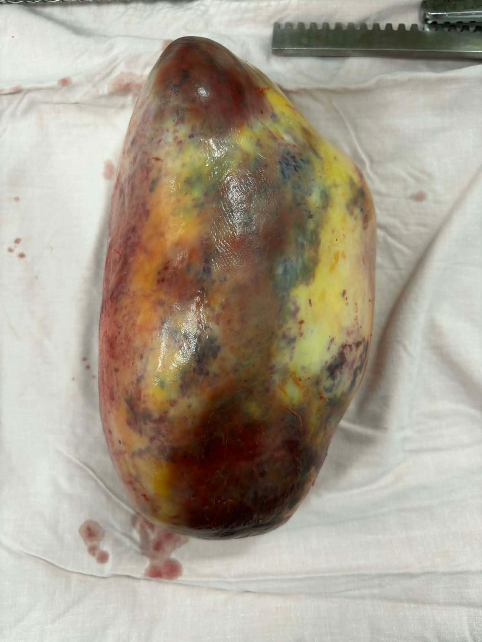
Aspect macroscopique de la tumeur fibreuse solitaire opéré

Slide 5
Tumeurs bénignes de la plèvre : les reconnaître en imagerie pour éviter les diagnostics excessifs
Message clé
Red flags à mentioner
Necrose
Épanchement pleural
Taille > 10 cm
Caractère sessile
Évolution / récidive
Devant une lésion pleurale localisée, bien limitée, il faut savoir évoquer une tumeur bénigne.
Le scanner permet d’en préciser les caractéristiques tout en identifiant les éléments d’agressivité qui changent la prise en charge.

